Slide 1
Modalidades Educativas

Slide 2
Modalidades Educativas “clásicas”
Presencial
A Distancia
Virtual
Telepresencia
Mixta
Notes:
1. Presencial Presencia física en un aula de clases. 2. A Distancia El estudiante recibe sus materiales de estudio y de manera individual avanza en el programa educativo. Periódicamente entrega sus tareas o las envía al docente. Puede haber tutorías presenciales periódicas. Las evaluaciones (exámenes) suelen ser presenciales. 3. Virtual Proceso asincrónico (no se da en el mismo tiempo) apoyado en recursos o plataformas electrónicas. 4. Telepresencia Procesos sincrónicos con el uso de tecnologías como la videoconferencia.
5. Mixta Combinación de dos o más de las modalidades anteriores.

Slide 3
1. Presencial Presencia física en un aula de clases. 2. A Distancia
El estudiante recibe sus materiales de estudio y de manera individual avanza en el programa educativo. Periódicamente entrega sus tareas o las envía al docente. Puede haber tutorías presenciales periódicas. Las evaluaciones (exámenes) suelen ser presenciales. 3. Virtual Proceso asincrónico (no se da en el mismo tiempo) apoyado en recursos o plataformas electrónicas. 4. Telepresencia Procesos sincrónicos con el uso de tecnologías como la videoconferencia.
5. Mixta Combinación de dos o más de las modalidades anteriores.

Slide 4
Modalidades de Aprendizaje
con soporte de Tecnologías
de Información y Comunicación
(TICs)
Notes:
1. Educación presencial con TIC Se implementan nuevas estrategias metodológicas con la finalidad de incorporar las TIC, manteniéndose en un enfoque presencial y no virtual. 2. E-learning El docente y los estudiantes se encuentran separados por espacio y tiempo. Puede existir una comunicación síncrona (tutorías en línea o videoconferencias) y una comunicación asíncrona (foros, correos, wikis). 3. B-learning (Blended Learning) Es una combinación de educación presencial y a distancia. También conocida como educación semipresencial, emplea espacios educativos como las aulas de clase y las plataformas educativas. 4. C-learning (Cloud Learning) Es un espacio de enseñanza en la nube. El aprendizaje es obtenido usando medios sociales con espacios abiertos para la comunicación y colaboración.
5. M-learning (Mobile Learning) Capacidad de aprender en todas partes y en todo momento, se logra a través de los dispositivos móviles. Permite el acceso al material de aprendizaje en cualquier momento y luegar. 6. P-learning (Pervasive Learning) El aprendizaje personalizable están presente en diferentes espacios formativos y pueden darse en aulas formales de clase o dentro de cursos basados en las nuevas tecnologías. 7. U-learning También llamada como formación ubicua, el espacio de aprendizaje se da fuera del área de clase. La información está disponible en diferentes canales al mismo tiempo. 8. T-Learning (Transformative Learning) Basado en el aprendizaje global, el docente facilita variedad de fuentes de información a través de distintos medios con el objetivo de despertar el interés en el alumno de aprender por sí mismo.

Slide 5
1. Educación presencial con TIC Se implementan nuevas estrategias metodológicas con la finalidad de incorporar las TIC, manteniéndose en un enfoque presencial y no virtual. 2. E-learning El docente y los estudiantes se encuentran separados por espacio y tiempo. Puede existir una comunicación síncrona (tutorías en línea o videoconferencias) y una comunicación asíncrona (foros, correos, wikis). 3. B-learning (Blended Learning) Es una combinación de educación presencial y a distancia. También conocida como educación semipresencial, emplea espacios educativos como las aulas de clase y las plataformas educativas. 4. C-learning (Cloud Learning) Es un espacio de enseñanza en la nube. El aprendizaje es obtenido usando medios sociales con espacios abiertos para la comunicación y colaboración.

Slide 6
5. M-learning (Mobile Learning) Capacidad de aprender en todas partes y en todo momento, se logra a través de los dispositivos móviles. Permite el acceso al material de aprendizaje en cualquier momento y luegar. 6. P-learning (Pervasive Learning) El aprendizaje personalizable están presente en diferentes espacios formativos y pueden darse en aulas formales de clase o dentro de cursos basados en las nuevas tecnologías. 7. U-learning También llamada como formación ubicua, el espacio de aprendizaje se da fuera del área de clase. La información está disponible en diferentes canales al mismo tiempo. 8. T-Learning (Transformative Learning) Basado en el aprendizaje global, el docente facilita variedad de fuentes de información a través de distintos medios con el objetivo de despertar el interés en el alumno de aprender por sí mismo.

Slide 7
Educación Virtual

Slide 8
Evolución del Elearning
Envío de Información
Plataformas Educativas
Metodologías
Específicas
Comunidades de Aprendizaje
De las TIC a las TGISC
Evolución de los entornos virtuales
Notes:
Herramientas electrónicas para envío de información (correo electrónico, sitios web)
Plataformas educativas. Pasando de repositorios de información a espacios de interacción y generación de conocimiento
Metodologías específicas para la virtualidad. No es cuestión de solamente replicar la educación presencial en un entorno virtual
Comunidades de aprendizaje, construcción de conocimiento y Entornos Personales de Aprendizaje
Evolución de los Entornos Virtuales de Aprendizaje: desde el aula de enlace hasta los entornos virtuales inmersivos
De las TIC (Tecnologías de Información y Comunicación) a las TGISC (Tecnologías de Gestión de Información para la Sociedad del Conocimiento)

Slide 9
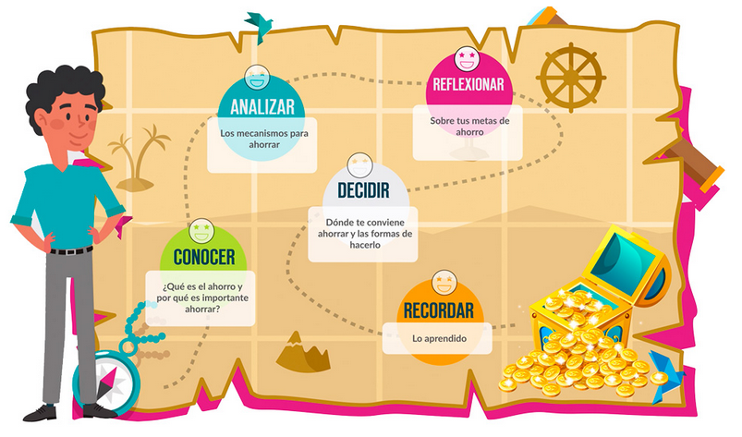
Tipos de Entornos Virtuales de Aprendizaje
Aulas Iconográficas y Metafóricas
Aulas de Enlace

Slide 10
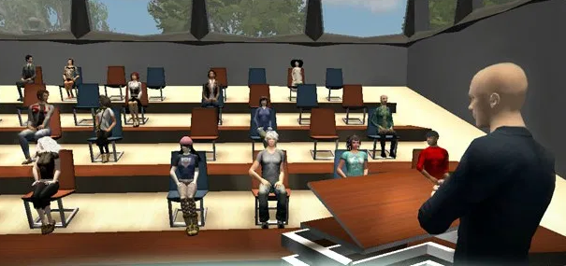
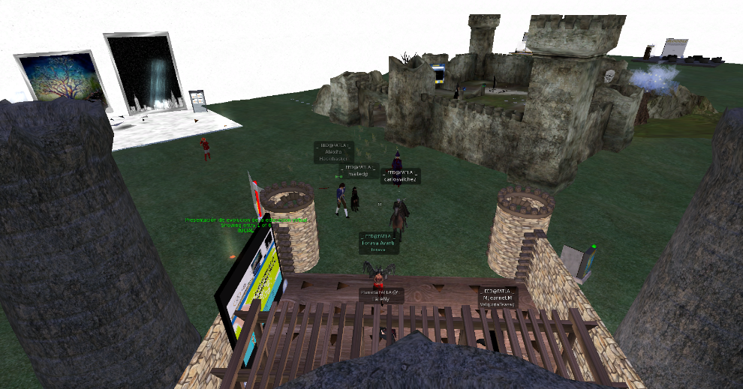
Tipos de Entornos Virtuales de Aprendizaje
Aulas Inmersivas en Entornos 3D y Multiversos

Slide 11
De las TIC a las TGISC
Informar y Comunicar
Gestionar la Información en la Sociedad del Conocimiento

Slide 12
Herramientas electrónicas para envío de información (correo electrónico, sitios web)
Plataformas educativas, pasando de repositorios de información a espacios de interacción y generación de conocimiento
Metodologías específicas para la virtualidad. No es cuestión de solamente replicar la educación presencial en un entorno virtual
Comunidades de aprendizaje, construcción de conocimiento y Entornos Personales de Aprendizaje
Evolución de los Entornos Virtuales de Aprendizaje: desde el aula de enlace hasta los entornos virtuales inmersivos
De las TIC (Tecnologías de Información y Comunicación) a las TGISC (Tecnologías de Gestión de Información para la Sociedad del Conocimiento)

Slide 13
Educación Virtual con Resultados
Cambio de paradigmas
El estudiante como punto central
Notes:
Cambiar de paradigmas, dejar de pensar en esquemas clásicos
El protagonista es el estudiante, el instructor es un facilitador del proceso de aprendizaje, un guía y compañero
Olvidarse de enseñar. Generar mecanismos para que el estudiante genere su propio conocimiento
Fomentar el trabajo colaborativo
Ofrecer variedad; no todos aprendemos de la misma forma
Practicidad, aprender haciendo
Actitud crítica e investigativa
Estructuración de los contenidos en "pí­ldoras de conocimiento”

Slide 14
Educación Virtual con Resultados
Construcción de conocimiento
Trabajo colaborativo
Ofrecer Variedad de recursos
Notes:
Cambiar de paradigmas, dejar de pensar en esquemas clásicos
El protagonista es el estudiante, el instructor es un facilitador del proceso de aprendizaje, un guía y compañero
Olvidarse de enseñar. Generar mecanismos para que el estudiante genere su propio conocimiento
Fomentar el trabajo colaborativo
Ofrecer variedad; no todos aprendemos de la misma forma
Practicidad, aprender haciendo
Actitud crítica e investigativa
Estructuración de los contenidos en "pí­ldoras de conocimiento”

Slide 15
Educación Virtual con Resultados
Aprender Haciendo
Actitud crítica e Investigativa
Píldoras de conocimiento
Notes:
Cambiar de paradigmas, dejar de pensar en esquemas clásicos
El protagonista es el estudiante, el instructor es un facilitador del proceso de aprendizaje, un guía y compañero
Olvidarse de enseñar. Generar mecanismos para que el estudiante genere su propio conocimiento
Fomentar el trabajo colaborativo
Ofrecer variedad; no todos aprendemos de la misma forma
Practicidad, aprender haciendo
Actitud crítica e investigativa
Estructuración de los contenidos en "pí­ldoras de conocimiento”

Slide 16
Cambiar de paradigmas, dejar de pensar en esquemas clásicos
El protagonista es el estudiante, el instructor es un facilitador del proceso de aprendizaje, un guía y compañero
Olvidarse de enseñar. Generar mecanismos para que el estudiante genere su propio conocimiento
Fomentar el trabajo colaborativo
Ofrecer variedad; no todos aprendemos de la misma forma
Practicidad, aprender haciendo
Actitud crítica e investigativa
Estructuración de los contenidos en "pí­ldoras de conocimiento”

Slide 17
En Resumen:
Utilizar una metodología que permita:
Ir más allá de informar, exponer y enseñar
Crear, educar, guiar, compartir
Apoyar la criticidad y análisis de la información
Construir conocimiento mediante el compartir educativo
Que sea el estudiante el centro del proceso, el actor principal

Slide 18
¿Qué Necesitamos?

Slide 19
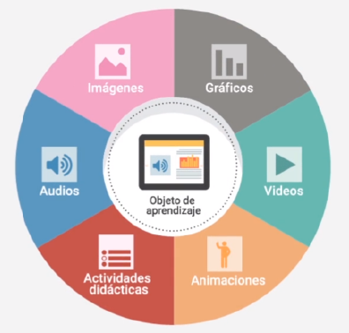
Elementos del Elearning
Plataforma Educativa
Contenidos
Sistemas de comunicación
Notes:
Learning Management System o LMS.
Es el núcleo alrededor del que giran los demás elementos. Básicamente se trata de un software para servidores de Internet/Intranet
Gestión de usuarios, cursos y servicios de comunicación
Courseware o Contenidos.
En diversos formatos, en función de su adecuación a la materia tratada
Sistemas de comunicación sí­ncrona y así­ncrona.
La diferencia fundamental entre el eLearning y la enseñanza tradicional a distancia está en esa combinación de los tres factores, en proporción variable en función de la materia a tratar: seguimiento + contenido + comunicación.

Slide 20
Elementos del Elearning
Learning Management System o LMS
Es el núcleo alrededor del que giran los demás elementos. Básicamente se trata de un software para servidores de Internet/Intranet
Gestión de usuarios, cursos y servicios de comunicación
Courseware o Contenidos
En diversos formatos, en función de su adecuación a la materia tratada
Sistemas de comunicación sí­ncrona y así­ncrona
La diferencia fundamental entre el eLearning y la enseñanza tradicional a distancia está en esa combinación de los tres factores, en proporción variable en función de la materia a tratar: seguimiento + contenido + comunicación.

Slide 21
Plataformas Educativas (Sistemas de Administración del Aprendizaje - LMS)

Slide 22
La plataforma educativa más usada en el mundo
Sistema integrado único, robusto y seguro
Soportada financieramente por una red mundial de cerca de 80 compañías de servicio Moodle Partners
Fácil de usar
Gratuito
Siempre actualizado
Flexible, personalizable y escalable
Más de 1700 extensiones disponibles
Cerca de 1000 desarrolladores activos
En constante crecimiento y actualización

Slide 23
Recursos educativos
Notes:
Foros
Chats
Bases de datos
Consultas
Cuestionarios
Encuestas
Glosarios
Herramientas Externas
Salas de videoconferencia
Lecciones
Paquetes Scorm
Talleres
Tareas
Wikis
Páginas
Libros
Paquetes IMS
Archivos
Y mucho más

Slide 24
Recursos educativos
Foros
Chats
Bases de datos
Consultas
Cuestionarios
Encuestas
Glosarios
Herramientas Externas
Salas de videoconferencia
Lecciones
Paquetes Scorm
Talleres
Tareas
Wikis
Páginas
Libros
Paquetes IMS
Archivos
Y mucho más
Notes:
Foros
Chats
Bases de datos
Consultas
Cuestionarios
Encuestas
Glosarios
Herramientas Externas
Salas de videoconferencia
Lecciones
Paquetes Scorm
Talleres
Tareas
Wikis
Páginas
Libros
Paquetes IMS
Archivos
Y mucho más

Slide 25
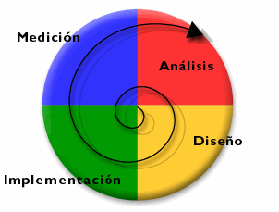
El Ciclo de Diseño de contenidos
Notes:
1: Diseño
Planificación para conocer: ¿Qué unidades de estudio voy a impartir?, ¿Qué temas tienen cada una de esas unidades?, ¿Cuál es la estructura de cada uno de esos temas?, ¿Qué información es la más relevante?, ¿Qué temas son causantes de confusión o discusión?
2: Implementación
Armar las unidades académicas, recursos, analizando siempre el ¿Por qué lo hacemos?
3: Medición
Pongamos el curso a prueba, midiendo el tiempo requerido y la comprensión de las actividades de parte de los estudiantes
4: Análisis
¿El contenido es concreto, preciso, conciso, entendible, amigable, fácil de asimilar?, ¿están escogidos los recursos correctos para exponer la información o las actividades que generarán el conocimiento pertinente a ellas....?

Slide 26
El Ciclo de Diseño de contenidos
1: Diseño
Planificación para conocer: ¿Qué unidades de estudio voy a impartir?, ¿Qué temas tienen cada una de esas unidades?, ¿Cuál es la estructura de cada uno de esos temas?, ¿Qué información es la más relevante?, ¿Qué temas son causantes de confusión o discusión?
2: Implementación
Armar las unidades académicas, recursos, analizando siempre el ¿Por qué lo hacemos?
3: Medición
Pongamos el curso a prueba, midiendo el tiempo requerido y la comprensión de las actividades de parte de los estudiantes
4: Análisis
¿El contenido es concreto, preciso, conciso, entendible, amigable, fácil de asimilar?, ¿están escogidos los recursos correctos para exponer la información o las actividades que generarán el conocimiento pertinente a ellas....?

Slide 27
El Ciclo de Diseño de contenidos
Preparar un discurso de diez minutos me cuesta un par de semanas; un discurso de una hora, una semana, y un discurso de dos horas siempre puedo improvisarlo.
Harold Wilson (1916-1995) Político inglés.
Notes:
1: Diseño
Planificación para conocer: ¿Qué unidades de estudio voy a impartir?, ¿Qué temas tienen cada una de esas unidades?, ¿Cuál es la estructura de cada uno de esos temas?, ¿Qué información es la más relevante?, ¿Qué temas son causantes de confusión o discusión?
2: Implementación
Armar las unidades académicas, recursos, analizando siempre el ¿Por qué lo hacemos?
3: Medición
Pongamos el curso a prueba, midiendo el tiempo requerido y la comprensión de las actividades de parte de los estudiantes
4: Análisis
¿El contenido es concreto, preciso, conciso, entendible, amigable, fácil de asimilar?, ¿están escogidos los recursos correctos para exponer la información o las actividades que generarán el conocimiento pertinente a ellas....?

Slide 28
Comunicación
Grupo Objetivo
Por dónde?
Políticas y mecanismos
Notes:
1: Considerar el grupo objetivo
Lenguaje, estilo y contenidos conforme los destinatarios del mensaje
Comunicación individual o grupal?
2: Por dónde nos comunicaremos?
Dentro o fuera del aula?
3: Políticas y mecanismos
Debemos contar con espacios académicos, sociales, de soporte?
Horarios de comunicación
Usar solo los medios de comunicación del curso o permitir también comunicación directa entre estudiantes y docentes?

Slide 29
Comunicación
1: Considerar el grupo objetivo
Lenguaje, estilo y contenidos conforme los destinatarios del mensaje
Comunicación individual o grupal?
2: Por dónde nos comunicaremos?
Dentro o fuera del aula?
3: Políticas y mecanismos
Debemos contar con espacios académicos, sociales, de soporte?
Horarios de comunicación
Usar solo los medios de comunicación del curso o permitir también comunicación directa entre estudiantes y docentes?

Slide 30
Generalidades del Proceso Evaluativo

Slide 31
Consideraciones básicas sobre la evaluación
Medimos la memoria o el desarrollo de habilidades, destrezas y competencias?
Validar el paso por la capacitación
o medir el aprendizaje?

Slide 32
Mecanismos de evaluación
Diagnóstica
Final
Del Proceso Formativo
Notes:
Son el conjunto de herramientas y prácticas diseñadas para que los docentes o instructores puedan obtener información precisa sobre la calidad del aprendizaje de sus estudiantes, para este caso se deberá considerar la etapa en la que se aplicará la evaluación:
Diagnóstica o pre evaluación: Antes de crear la instrucción, es necesario saber para qué tipo de estudiantes estás creando la instrucción
Formativa: Es usada durante el desarrollo de la instrucción
Final: Al concluir la instrucción, para evaluar el desarrollo del aprendizaje

Slide 33
Mecanismos de evaluación
Son el conjunto de herramientas y prácticas diseñadas para que los docentes o instructores puedan obtener información precisa sobre la calidad del aprendizaje de sus estudiantes, para este caso se deberá considerar la etapa en la que se aplicará la evaluación:
Diagnóstica o pre evaluación: Antes de crear la instrucción, es necesario saber para qué tipo de estudiantes estás creando la instrucción
Formativa: Es usada durante el desarrollo de la instrucción
Final: Al concluir la instrucción, para evaluar el desarrollo del aprendizaje

Slide 34
Tipos de evaluación
Sumativa
Confirmativa
Referenciada en el criterio
Referenciada en la norma
Notes:
De acuerdo a la forma de aplicación, podemos mencionar los siguientes tipos de evaluación:
Sumativa: Apunta a valorar el alcance al cual han llegado los resultados más importantes al final de la instrucción.
Confirmativa: Cuando la instrucción ha sido implementada es aun necesario tomar una evaluación.
Referenciada en la Norma: Compara el rendimiento de un estudiante con el del promedio del grupo.
Referenciada en el criterio: Mide los rendimientos del estudiante con un grupo establecido de criterios predeterminados o estándares de aprendizaje.

Slide 35
Tipos de evaluación
De acuerdo a la forma de aplicación, podemos mencionar los siguientes tipos de evaluación:
Sumativa: Apunta a valorar el alcance al cual han llegado los resultados más importantes al final de la instrucción.
Confirmativa: Cuando la instrucción ha sido implementada es aun necesario tomar una evaluación.
Referenciada en la Norma: Compara el rendimiento de un estudiante con el del promedio del grupo.
Referenciada en el criterio: Mide los rendimientos del estudiante con un grupo establecido de criterios predeterminados o estándares de aprendizaje.

Slide 36
Técnicas e Instrumentos de Evaluación

Slide 37
Técnicas de evaluación
Activida-des
Ejercicios prácticos
Pruebas
Exposicio-nes
Observa-ciones
Notes:
Desarrollo y documentación de actividades
Ejercicios prácticos
Pruebas – abiertas, objetivas, orales, escritas
Exposiciones
Observación
Portafolio
Prácticas
Proyectos
Autoevaluaciones
Coevaluaciones

Slide 38
Técnicas de evaluación
Portafolios
Prácticas
Proyectos
Auto-evalua-ciones
Coevalua-ciones
Notes:
Desarrollo y documentación de actividades
Ejercicios prácticos
Pruebas – abiertas, objetivas, orales, escritas
Exposiciones
Observación
Portafolio
Prácticas
Proyectos
Autoevaluaciones
Coevaluaciones

Slide 39
Instrumentos de evaluación
Informes, monografías o ensayos
Cuestionarios
Rúbricas de evaluación
Notes:
Una rúbrica es un conjunto de criterios y normas regidos por la maestra o el maestro, generalmente relacionado con la evaluación de objetivos de aprendizaje

Slide 40
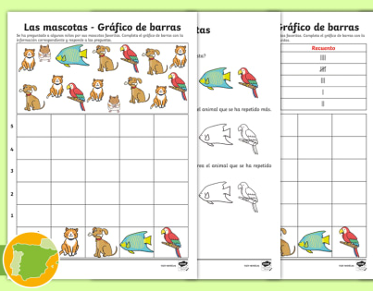
Instrumentos de evaluación
Portafolio de evidencias
Guía de observación
Fichas gráficas
Notes:
Es la compilación de evidencias y sus registros generados por el estudiante y el profesor que permite documentar tanto el proceso de enseñanza y aprendizaje, así como el proceso de evaluación. Definirlo en la planeación. Definir cantidad y calidad de evidencias
La guía de observación es un instrumento que se basa en una lista de indicadores que pueden redactarse como afirmaciones o preguntas, que orientan el trabajo de observación dentro del aula señalando los aspectos que son relevantes al observar.
Las fichas gráficas se utilizan fundamentalmente en el trabajo con niños, como una manera visual y atractiva de trabajo y validación de conocimientos

Slide 41
Instrumentos de evaluación
Contraste de experiencias con compañeros
Reflexión personal
Proyectos
Notes:
Las reflexiones son análisis profundos que hace un individuo acerca de un tema específico con la finalidad de llegar a una conclusión.
El contraste de experiencias con los compañeros es una coevaluación, en la que los estudiantes se evalúan entre sí y pueden comparar sus criterios y resultados
El aprendizaje por proyectos supone que los alumnos deben resolver situaciones, retos o responder a preguntas, a través de sus conocimientos, recursos, investigación, reflexión y cooperación activa.

Slide 42
¿Evaluaciones manuales o automáticas?
Evaluaciones por el instructor
Evaluaciones automáticas en el aula virtual

Slide 43
El Proceso de Aprendizaje

Slide 44
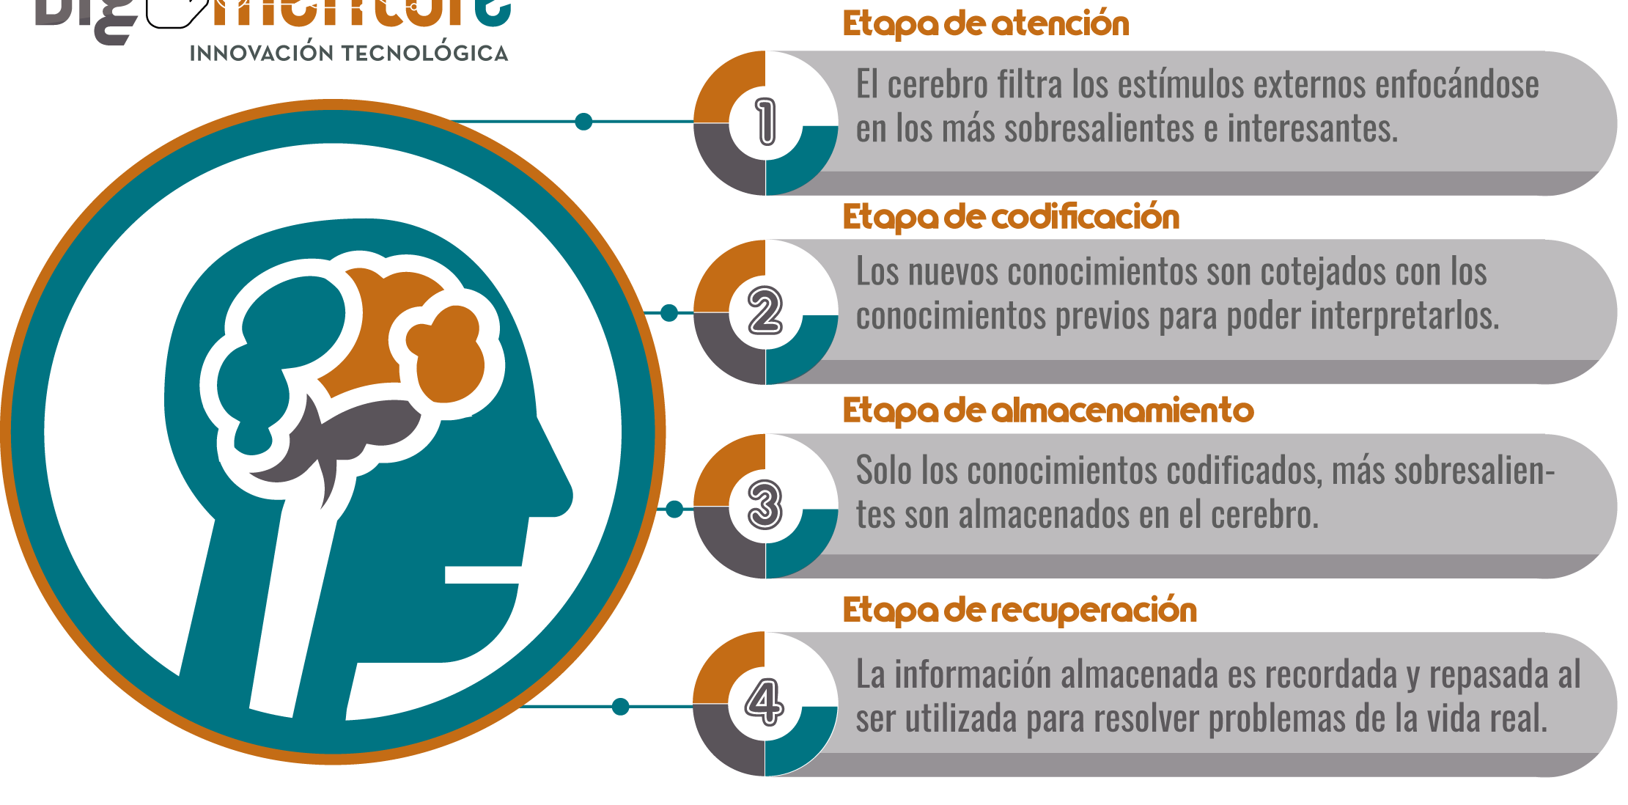
¿Cómo Aprenden las Personas?

Slide 45
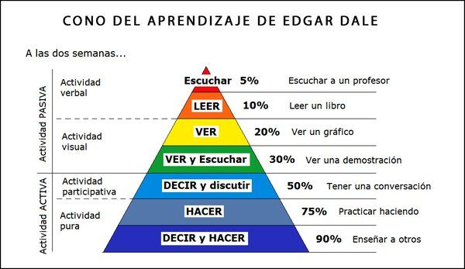
El Cono del Aprendizaje de Edgar Dale

Slide 46
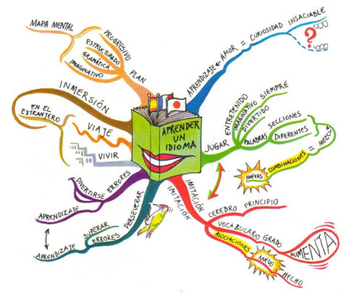
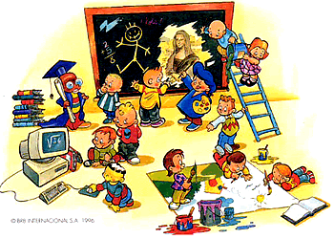
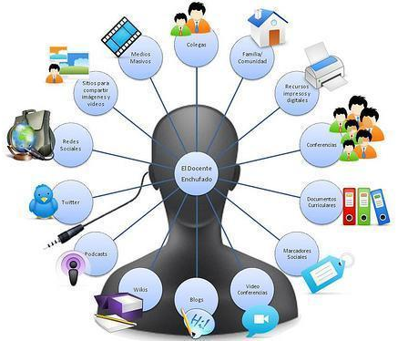
Teorías del Aprendizaje
Conductismo
Cognitivismo
Constructivismo
Conectivismo
Notes:
Las teorías del aprendizaje realizan una descripción de un proceso que permite que una persona o animal aprendan algo. Pretenden entender, anticipar y regular la conducta a través del diseño de estrategias que faciliten el acceso al conocimiento
Conductismo. Propone que la base fundamental de todo proceso de enseñanza-aprendizaje se halla representada por un reflejo condicionado, es decir, por la relación asociada que existe entre la respuesta y el estímulo que la provoca.
El concepto de aprendizaje cognitivo define los procesos que intervienen durante el proceso de información, que van desde la entrada sensorial, pasan por el sistema cognitivo y llegan hasta la respuesta producida. Se da en los procesos de socialización y en el desarrollo de competencias sobre los propios conocimientos.
El constructivismo en la educación postula que el alumno es el estructurador activo de su propio aprendizaje a partir de la interacción con el objeto de conocimiento. Construcción constante de nuevos conocimientos a partir de los conocimientos previos y los procesos de asimilación, acomodación y adaptación.
El conectivismo enfatiza el rol social y contexto cultural en la experiencia de aprendizaje. El aprendizaje es un proceso que ocurre dentro de una amplia gama de ambientes que no están necesariamente bajo el control del individuo. Toma como base el análisis de las limitaciones del conductismo, el cognitivismo y el constructivismo, para explicar el efecto que la tecnología ha tenido sobre la manera en que actualmente vivimos, nos comunicamos y aprendemos.

Slide 47
Teorías del Aprendizaje
Las teorías del aprendizaje realizan una descripción de un proceso que permite que una persona o animal aprendan algo. Pretenden entender, anticipar y regular la conducta a través del diseño de estrategias que faciliten el acceso al conocimiento
Conductismo. Propone que la base fundamental de todo proceso de enseñanza-aprendizaje se halla representada por un reflejo condicionado, es decir, por la relación asociada que existe entre la respuesta y el estímulo que la provoca.
Cognitivismo. Define los procesos que intervienen durante el proceso de información, que van desde la entrada sensorial, pasan por el sistema cognitivo y llegan hasta la respuesta producida. Se da en los procesos de socialización y en el desarrollo de competencias sobre los propios conocimientos.

Slide 48
Teorías del Aprendizaje
Constructivismo. Postula que el alumno es el estructurador activo de su propio aprendizaje a partir de la interacción con el objeto de conocimiento. Construcción constante de nuevos conocimientos a partir de los conocimientos previos y los procesos de asimilación, acomodación y adaptación.
El conectivismo enfatiza el rol social y contexto cultural en la experiencia de aprendizaje. El aprendizaje es un proceso que ocurre dentro de una amplia gama de ambientes que no están necesariamente bajo el control del individuo. Toma como base el análisis de las limitaciones del conductismo, el cognitivismo y el constructivismo, para explicar el efecto que la tecnología ha tenido sobre la manera en que actualmente vivimos, nos comunicamos y aprendemos.

Slide 49
Elementos del Proceso de Aprendizaje
Formador
Estudiante
Contenido
Variables Ambientales
Notes:
El proceso de enseñanza-aprendizaje está compuesto por cuatro elementos: el profesor, el estudiante, el contenido y las variables ambientales (características de la escuela/aula). Cada uno de estos elementos influencia en mayor o menor grado, dependiendo de la forma que se relacionan en un determinado contexto.
Al analizar cada uno de estos cuatro elementos, se identifican las principales variables de influencia del proceso enseñanza-aprendizaje:
Estudiante: capacidad (inteligencia, velocidad de aprendizaje); motivación para aprender; experiencia anterior (conocimientos previos); disposición; interés y; estructura socioeconómica
Conocimiento: significado/valor, aplicabilidad práctica
Escuela/aula: comprensión de la esencia del proceso educativo
Docente: relación docente-estudiante; dimensión cognoscitiva (aspectos intelectuales y técnico-didácticos); actitud del docente; capacidad innovadora; compromiso con el proceso de enseñanza-aprendizaje.

Slide 50
Elementos del Proceso de Aprendizaje
El proceso de enseñanza-aprendizaje está compuesto por cuatro elementos: el profesor, el estudiante, el contenido y las variables ambientales (características de la escuela/aula). Cada uno de estos elementos influencia en mayor o menor grado, dependiendo de la forma que se relacionan en un determinado contexto.
Al analizar cada uno de estos cuatro elementos, se identifican las principales variables de influencia del proceso enseñanza-aprendizaje:
Estudiante: capacidad (inteligencia, velocidad de aprendizaje); motivación para aprender; experiencia anterior (conocimientos previos); disposición; interés y; estructura socioeconómica
Conocimiento: significado/valor, aplicabilidad práctica
Escuela/aula: comprensión de la esencia del proceso educativo
Docente: relación docente-estudiante; dimensión cognoscitiva (aspectos intelectuales y técnico-didácticos); actitud del docente; capacidad innovadora; compromiso con el proceso de enseñanza-aprendizaje.

Slide 51
Para Promover el Aprendizaje
Conocer al grupo objetivo
Conocer los estilos y ritmos de aprendizaje
Proveer variedad de recursos y actividades
Combinar formas orales, textuales, gráficas y manipulativas
Flexibilidad para el avance, evitar tiempos muy restringidos
Fomentar el trabajo colaborativo

Slide 52
El Proceso de Aprendizaje en la Virtualidad
Mayores posibilidades educativas
Facilitan la interacción
Mayores posibilidades de adaptación
Notes:
Las TIC incrementan las posibilidades educativas en el proceso de aprendizaje, algunos de ellos son: construir entornos virtuales de formación, aportes a los sistemas convencionales del aula, facilitar la comunicación educativa, entre otros.
Esta dinámica entre las TIC y educación caracteriza nuevos escenarios formativos en e-learning que plantea nuevas modalidades dentro del proceso de aprendizaje brindando espacios que facilitan la interacción formador-estudiante y estudiante-estudiante.
El proceso de enseñanza-aprendizaje por medio de las TIC presenta la posibilidad de adaptación de la información a las necesidades y características de los estudiantes, lo que le permite elegir cuándo, cómo y dónde estudiar en un determinado contexto.

Slide 53
El Proceso de Aprendizaje en la Virtualidad
En e-learning el proceso de enseñanza-aprendizaje es más personalizado planteando la posibilidad de desarrollar nuevas experiencias formativas, expresivas y educativas para el estudiante
Aprender y enseñar son dos acciones distintas, pero en el campo educativo se complementan para formar y consolidar conocimiento en el estudiante en el proceso de enseñanza-aprendizaje
Nuestro papel es el de ser facilitadores de aprendizaje para los estudiantes, por lo que nuestro compromiso no debe centrarse en enseñar sino en apoyar al estudiante a aprender

Slide 54
El Proceso de Aprendizaje en la Virtualidad
Las Tecnologías Educativas incrementan las posibilidades educativas en el proceso de aprendizaje, algunos de ellos son: construir entornos virtuales de formación, aportes a los sistemas convencionales del aula, facilitar la comunicación educativa, entre otros.
Esta dinámica entre las TIC y educación caracteriza nuevos escenarios formativos en e-learning que plantea nuevas modalidades dentro del proceso de aprendizaje brindando espacios que facilitan la interacción formador-estudiante y estudiante-estudiante.
El proceso de aprendizaje apoyado en herramientas tecnológicas presenta la posibilidad de adaptación de la información a las necesidades y características de los estudiantes, lo que le permite elegir cuándo, cómo y dónde estudiar en un determinado contexto.

Slide 55
Estrategias que promueven un aprendizaje significativo
Estrategias clásicas que no necesariamente ayudan al estudiante

Slide 56
Visual
Auditivo
Kinestésico

